Slide 1
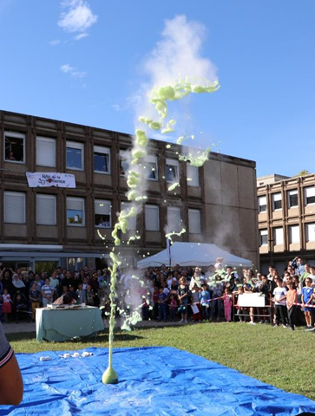








Village des sciences IUT Lyon 1 : impliquer les étudiants dans la vulgarisation des savoirs
Alban Gassenq^{1,2}, Stéphane DUMAS¹, Gille SOLER¹, Cécile LELUYER ², Pierre MIGNON^{1,2}, Olivier KIM-HAK¹, Florent PERRET¹, Bastien METTRA¹
¹IUT Lyon 1 , Département de Chimie, Université Lyon 1
²Institut Lumière Matière, UMR 5306, CNRS, Université Lyon 1
IUT Lyon 1
Département Chimie
1

Slide 2
Village des sciences IUT Lyon 1 : impliquer les étudiants dans la vulgarisation des savoirs
Plan de la présentation
Interventions dans les écoles des étudiants de BUT2
Le village des sciences de l’IUT Lyon 1
Implication des étudiants (BUT 1 & 2) dans l’organisation de la fête de la science

Slide 3
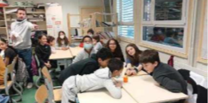
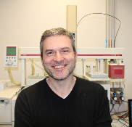

Le village des sciences de l’IUT Lyon 1
L’historique
Et si les écoles venaient chez nous?
En 2010 :
Naissance du village des sciences de l’iut
Depuis 1998 :
Interventions scientifiques des étudiants dans les écoles (IUT Lyon 1, département Chimie)
Stéphane DUMAS
En 2022:
~30 ateliers (14 étudiant-IUT, 16 extérieurs)
~20 salles (sur 3 bâtiments)
~1200 visiteurs
~250 étudiants impliqués dans l’organisation
~30 chercheurs ou enseignants
2

Slide 4
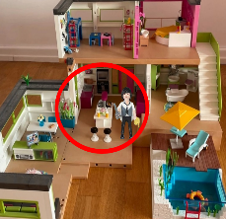
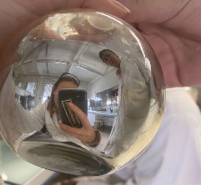
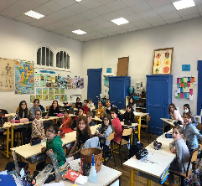

Interventions dans les écoles des étudiants de BUT2
L’historique
Le village des science est né des interventions dans les écoles des étudiants de l’IUT (projets tutorés)
Chronologie des projets tutorés
BUT 2 - 1er semestre
2eme semestre
fin d’année
Attribution des sujets (1 ou 2 groupes)
1ere réunion de présentation
Choix du fil conducteur de l’intervention
Préparation des expériences
Réalisation du powerpoint
Répétition(s)
Préparation du matériel
Intervention dans une école
Soutenance orale
Rédaction d’un rapport
Réalisation du poster

Slide 5
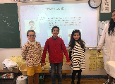
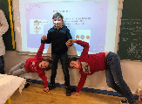

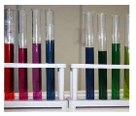
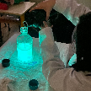
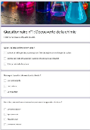
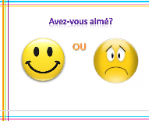

Interventions dans les écoles des étudiants de BUT2
L’historique
Le village des science est né des interventions dans les écoles des étudiants de l’IUT (projets tutorés)
Format 1 : la journée
Matin
Cours interactif
H₂O
CO₂
Début d’après midi
Expériences
pH
Luminol
Fin d’après midi
Retours
Quizz
Diplôme…
Formulaire…
2

Slide 6
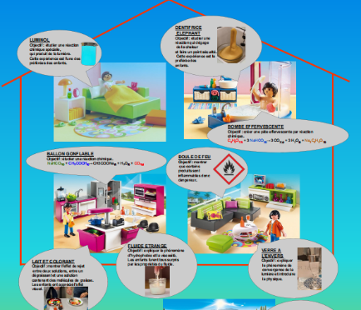
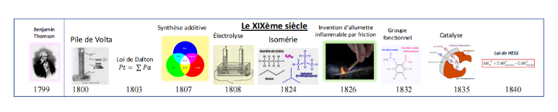
Interventions dans les écoles des étudiants de BUT2
L’historique
Le village des science est né des interventions dans les écoles des étudiants de l’IUT (projets tutorés)
Format 2 : 2 h et un thème
Thème : les pièces de la maison
Thème : frise chronologique
Sujet 1
Exemple: la chambre
(Etudiant 1)
Sujet 2
Exemple: la cuisine
(Etudiant 2)
Sujet 1
Exemple : l’antiquité
(Etudiant 1)
Sujet 2
Exemple : le moyen âge
(Etudiant 1)
Sujet 3
…
Sujet 3
…
2

Slide 7
Interventions dans les écoles des étudiants de BUT2
L’historique
Le village des science est né des interventions dans les écoles des étudiants de l’IUT (projets tutorés)
Format 2 : 2 h et un thème
Thème : frise chronologique
Sujet 1 : l’optique
Nature ondulatoire
Analogie mécanique
Démonstration :
- Arc en ciel
Démonstration :
- synthèse additive
- synthèse soustractive
Un sujet : quizz, démonstrations, explications, expériences…
2

Slide 8
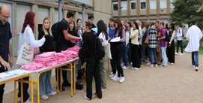
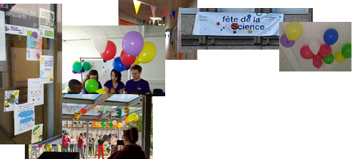
Le village des sciences de l’IUT Lyon 1
La préparation
Le mercredi
Répétition générale (les BUT1 visitent les BUT2 avec prise de notes)
Les intervenants extérieurs s’installent
Distribution des kits (t-shirt, plan…) pour les guides
Décoration
Le programme
La décoration
 | Jeudi | Vendredi | Samedi (grand public)
 | (Les scolaires)
MATIN | 9h15-10h05 : 2 ateliers/groupe de ~7 PAUSE spectacle 10h25-11h15 : 2 ateliers |  | 10h-12h
APRES-MIDI | 13h45-14h35 : 2 ateliers PAUSE spectacle 14h55-15h45 : 2 ateliers |  | 13h30-17h
Banderoles
kakemonos
Ballons
Flyers
…
Pause spectacle
2

Slide 9
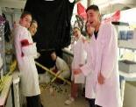
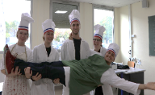


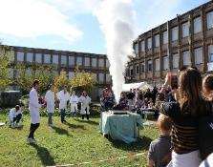


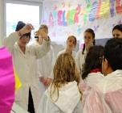
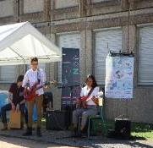
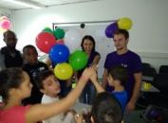
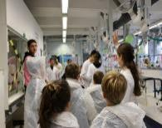
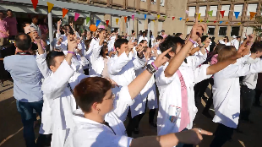
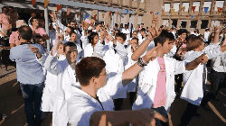
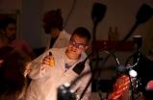

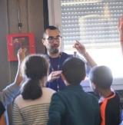

Les ateliers du village des sciences de l’IUT Lyon 1
Les ateliers des étudiants
Police scientifique
Luminol
Encre invisible
…
Les spectacles
Cuisine moléculaire
- Chocolat CO₂,
- Billes de sirop,
- …
Spectacle de chimie
Volcan
Dentifrice éléphant
…
Fluber
- sables mouvants
Liquide non newtonien
…
Les ateliers partenaires
Escape game
Circuit électrique
Luminol
Réaction gazeuse
…
Trace ton son
Polarisation
Un liquide ca mouille
Modèle moléculaire
Magnétisme
Le cerveau…
Atelier peinture
Peinture à l’œuf
Colorants
…
Concert
Chimie spectaculaire, slime magnétique, balles rebondissantes, bougie et rouge à lèvres, loto des expériences, memory…
Chorégraphie

Slide 10

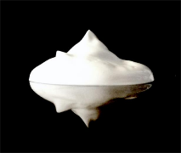
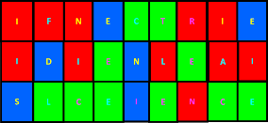
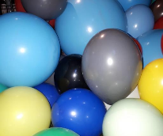
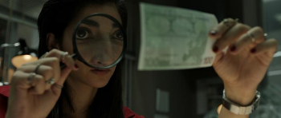
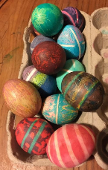
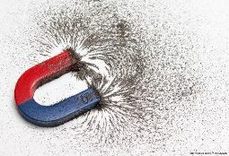
Les ateliers du village des sciences de l’IUT Lyon 1
Exemples d’ateliers en physique
Un liquide ca mouille
Fluide non newtonien
Hydrophobie
…
Le secret de la lumière
RVB (message caché)
Polarisation
Microscope
- …
Atelier vide
- Son dans le vide
Ballon sous vide
Eau chaude sous vide
…
Lumière et faux billets
Vidéo d’introduction
Observations (UV, transparences, numéro…)
Création contre les contrefaçons
Les œufs
Œufs transparents
Œufs et vinaigre
…
Magnétisme
- Pendule
Ralentissement aimants
…

Slide 11

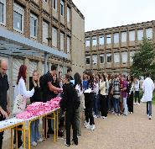
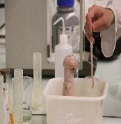
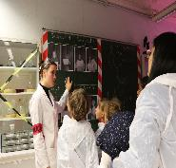


Implication des étudiants dans le cadre du diplôme de BUT chimie
Chronologie étudiante
BUT 1
(1er semestre)
BUT 1
(2eme semestre)
BUT 2
(3eme semestre)
Guide des groupes d’enfant ou support dans un atelier partenaire
Rédaction du rapport de 2 pages
Préparation des expériences
Soutenance orale (chimie)
Travaux pratiques
Gestion d’un atelier (14 groupes de 5/6)
Organisation de l’évènement (2 groupes)
Rédaction de rapports
BUT 3
Début d’année
/20
/20
/20
/20
7/09
Choix ateliers
13/09 Attribution
20/09
Protocoles &
commandes
27/09
Flyers, déroulement et poster
4/10 Réception commandes
10, 11 & 12/10
Tests et installation
13-15/10
FDS

Slide 12
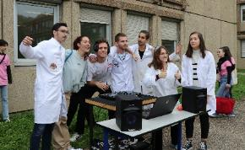
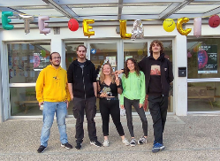
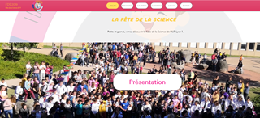
Implication des étudiants dans l’organisation de la fête de la science
Implication du BDE
2 groupes « organisation »
Avant l’événement
Logistique : Centralisation des commandes, Inventaire, Faire des courses …
Communication : affiches interne et externe, concours flyers, marques pages …
Coordination des ateliers : choisir les salles, faire le plan, les parcours..
Spectacle : Chimie/Concert (avec le BDE)
Suivi : organisation des réunions d’avancement : suivre les besoins, impression des posters & flyers …
Pendant l’événement
Décoration
Accueil des participants
Gestion des guides
Photos/vidéos
Permanence salle organisation
Gestion des imprévus
…
Après l’événement
Site web (groupes organisation)
Rédaction des rapports
Site internet à usage interne

Slide 13
Implication des étudiants dans l’organisation de la fête de la science
Intérêt pour les étudiants :
Gestion de projet (délai et objectif)
Communication et pédagogie
Autonomie
Gestion des imprévus
Prise de confiance
…
Intérêt pour le public :
Grand nombre d’animateurs
Animateurs accessibles
Pour les enfants : projection vers les études
…

Slide 14
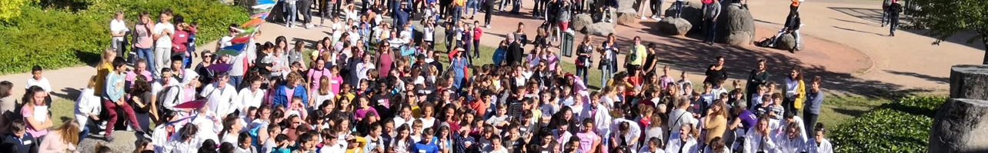
Remerciements
Les enseignants : Bastien METTRA, Olivier KIM-HAK, Yves PIPON, Claire VIGLIANO, Nicolas BERERD, Monique SIGAUD, Pierre MIGNON, Fabrice RANDEAU, Florent PERRET, Stéphane DUMAS…
Le personnel technique : Clara LEIVA, Gilles SOLER, Maxime GIRAUD…
Les intervenants extérieurs : Cécile Le Luyer, l’ILM, le labex Celia, les autres départements de l’IUT (Bio, info, GMP…), le lycée Saint Exupéry…
Les écoles : Villeurbanne, Lyon 4, Lyon 9, Meyzieu…
Les 1er année (2022) : CHAYMA'A ABGHOUR ;CHEIMA AGGOUNE ;LUCIE ASSIER ;FARES BAAZIZ ;VIOLETTE BAENS ;TIMOTE ARRAS ;REMY BARRY ;LUCIE BEAUME ;ALI BEN MESSAOUD ;ABDELJALIL BENATALLAH ;SAMUEL BERRADOUAN ;GREGOIRE BIDOUX ;SUZANNE BONIN ;ELOISE BONNET ;NOURHANE BOULAABA ;AYOUB BOUSFIA ;CLARISSE BRARD – EVENS ;NATHAN BRUGUERA ;ELSA BRUNET ;LUCAS BURON FIONA CAPOZZELLA ;EVA CHARRIER ;PAULINE COLAS ;VALENTINE COLONGES ;ALICE DARQUES ;LUCIE DAUVERGNE ;QUENTIN DAVY ;AUDREY DENIZET ;SELYA FARHI ;EVA-LOUNA FAU ;LEA FOUILLET ;SHARAN GENTILLE ;AYAT GHOULI ;JUSTINE GIRAUD ;EMMA GOUDARD ;AXEL GRANDMOUGIN ;MAXIME GRAULE ;ELISA GUILLAUME ;MATHILDE JAUME—MANRESA ;SAMIA KEZOULI ;EYA KITOUNI ;BERTILLE KOEBEL ;MASSYL LACHI ;ARTHUR LAUDES ;CLARA LAVANCHY ;LISA LEBOSSE ;NOEMIE MAGNIEN ;ILHEM MAHIDDINI ;CAMILLE MALFAY ;AMBRE MEGE ;HUGO M'HOUMADI ;ANDREA MICHELLAND ;AYAT MOHAMED SIRALKHATIM ;EMMA MOUSSAOUI ;AMANDINE NEMETH ;ASMA OUANNASSI ;BEYZA OZBAHAR ;MAUD PIERROT ;MANON PILLOT ;GLEYS REYBOZ ;BASTIEN ROCHET ;NINA ROUYAT ;YANNIS SALIF ;EVA SCOUP ;LEANE SEICHEPINE ;DINO SEMENZATO ;ASHLEY SILBERMANN ;ROMANE SORIGUE ;GARANCE TERRANGLE ;AGATHE VILLARD ;BRICE YANG ;YASMINE ZEGAOUI ;ELIOT ZELTNER ;SENA BUGDAY ;LOVEDAY PEILLON ;CLOE MAZON ;KATIE NICOLAS ;PIERRE HENRIOT ;ABDALLAH CHAHBOUNE
Les 2^{erme} année (2022) : ABDOU CHADIA ; ADAMOU REYHANNAH ;ANTONELLI MANON ;BARBE CECILE ;BAYON ELISE ;BERBEZIER EMILIE ;BION MATHILDE ;BLANCHARD CAMILLE ;BONOD ELODIE ;BOSSE-PLATIERE CYRIELLE ;BOUDIER CHIARA ;BRECHET EMMA ;BRESSAND ELSA ;BROUK SARAH ;BRUN CORENTIN ;BRUN REMI ;BURIAS ELODIE ;CERVEAU REMY ;CHACORNAC FLAVIE ;CHAPEL LAURA ;CHARLES FAUSTINE ;CHARLES OPHELIE ;CHARRETON FANTINE ;CHEVALLIER GABRIEL ;CORDEIL AXELLE ;COUDURIER-CURVEUR TANGUY ;COURVANIOTIS JESSICA ;D'AMBRA ELISE ;DAMON LUCAS ;DJEDIDI RAYEN ;DUVERNEY LUCAS ;FOURNIER-BIDOZ FANNY ;FRANCE HONORINE ;GELY THIBAULT ;GHRIBI BALKYS ;GILIBERT EMMA ;GOAVEC SACHA ;GOULLIEUX JADE ;GOURE LOUISE ;GUERRIER LEA ;HUGOUVIEUX JADE ;IKABANGA--PLATEAUX RACHEL ;JACQUAMET ENZO ;JARD HUGO ;JOLLY MARC ;JUGE ANOUCK ;KLOTZ ALYSSIA ;LAIRET CARLANE ;LAMANDE TANGUY ;LAMIOT CHLOE ;LANNES-PORTE LISA ;LIOBARD VALENTINE ;LYONNAIS PAULINE ;MACHIN MAELLE ;MALTESTE LUCIE ;MARCELLIN HELOISE ;MARIN LOLA ;MARMAIN LEELOO ;MARTORANA LOÏK ;MASSARD EVAN ;MEALLIER LAURINE ;MERLE JULIAN ;MIRLAND ALYSSIA ;MONBON CHARLY ;NAUD JADE ;ORHON LEA ;OUARI FLORA ;PEREIRA NICOLAS ;PEREZ ENZO ;PIERSON BASTIEN ;PILLER STEPHANIE ;PODGORSKI VALENTIN ;RAVARD JOCELYN ;RICIPUTO CLARA ; ROBERT AXEL ;ROSIER AMAURY ; AGNOL CLEMENTINE ;SAINDOU RACHEL ; SOULEYREAU KRIER LUCAS ;TARBY CORENTIN ;TEIXEIRA ERICA ;TENTATIVA ANTASHA ;TONINI EMMA ;TROUILLOT JULIE ;VALLON MALAURIE ;VAN DE CASTEELE ABIGAELLE ;VIEZ SARAH ;VIGNARD LILI ;WALLART CHARLES ;
Les étudiants d’année spéciales ALI KADA ASSIA ;BERTHIAUD INÈS ;CAUNOIS LUDIVINE ;CROIBIER GWÉNOLINE ;GERVAISE ANATOLE ;HEN LOUIS ;JOUFFRET YANN ;KARKACHE SOFIA ;TONYE MARCEL ERWAN ;MENNESSIER HUGO ;MONPLAISIR YOANN ;NAITIKENE BOUSSAAD ;NIVESSE CHRIS ;OUERGHI SARAH ;OUISSADEN JIHANE ;ROLLET MAËLINE ;SCALBERT THEO ;UYSAL RABIA ;8

Slide 15

IUT Lyon 1
Université Claude Bernard Lyon 1
www.iut.univ-lyon1.fr
alban.gassenq@univ-lyon1.fr
Merci de votre attention !
© Université Claude Bernard Lyon 1, photo Eric Le Roux/ Direction de la Communication Lyon 1. Maj Sve SIDCOM mai 2020

